Slide 1
PROTOTYPING
Pertemuan ke 9

Slide 2
Deskripsi Desain
Bagaimana kita menyatakan dengan cepat gagasan-gagasan desain ?
  Tidak ada koding software pada tahap ini.
Kunci Gagasan ?
  Buat desain dengan cepat !!!
  Sediakan banyak fleksibilitas untuk
  perbedaan desain-desain
  Buat desain dengan murah
  Kembangkan respon feedback yang baik

Slide 3
Deskripsi Desain
Permasalahan yang muncul ?
  Anda tidak dapat mengevaluasi sebuah
  desain hingga aplikasi program tersebut
  dibuat tetapi sesudah pembuatan aplikasi
  program, perubahan terhadap sebuah
  desain merupakan hal yang sulit dilakukan
Solusi !
  Simulasikan sebuah desain dengan biaya
  yang rendah salah satunya dengan
  membuat model (prototype)

Slide 4
UCD (User Centered Design)
UCD adalah mengenai perancangan teknologi yang interaktif untuk memenuhi kebutuhan user.
Tahapan dalam UCD antara lain:
  Memahami kebutuhan user.
  Mendeskripsikan kebutuhan user.
  Merancang prototype sebagai alternatif.
  Mengevaluasi perancangan.

Slide 5
Karakteristik dalam proses
UCD
  Memahami user dan kebutuhannya.
  Fokus pada user pada tahap awal desain
  dan mengevaluasi hasil desain.
  Mengidentifikasi, membuat dokumentasi
  dan menyetujui kegunaan dan tujuan
  pengalaman user.
  Perulangan hampir dapat dipastikan. Para
  perancang tidak pernah berhasil hanya
  dalam satu kali proses.
Dalam bidang yang lain perancangan sebuah
prototype biasanya berupa model dalam skala
kecil. Contoh: Maket Bangunan

Slide 6
Mengapa menggunakan
Prototype?
Evaluasi dan feedback pada rancangan
interaktif.
Stakeholder (dalam hal ini user) dapat melihat, menyentuh, berinteraksi dengan prototype.
Anggota tim dapat berkomunikasi secara
efektif.
Para perancang dapat mengeluarkan
ide-idenya.
Memunculkan ide-ide secara visual dan
mengembangkannya.
Dapat menjawab pertanyaan → membantu
pemilihan di antara alternatif-alternatif.

Slide 7
Dimensi Prototipe
Penyajian
  Bagaimana desain dilukiskan atau diwakili?
  Dapat berupa uraian tekstual atau dapat
  visual dan diagram.
Ruang Lingkup
  Apakah hanya interface atau apakah
  mencakup komponen komputasi?

Slide 8
Dimensi Prototipe
Executability (Dapat dijalankan)
  Dapatkah prototype tersebut dijalankan?
  Jika dikodekan, akan ada periode saat
  prototype tidak dapat dijalankan.
Maturation (Pematangan)
Apakah tahapan-tahapan produk ini mengikuti?
    Revolusioner: mengganti yang lama.
    Evolusioner: terus melakukan perubahan pada perancangan yang sebelumnya.

Slide 9


Metode-Metode Rapid Prototyping
Non-Komputer (Umumnya diawal proses) →
Berbasis Komputer (umumnya diakhir proses) →

Slide 10
Metode-metode Non-Komputer
Tujuan:
mengekspresikan (deskripsi) ide desain
dan mendapatkan opini yang cepat dan murah
pada system
Deskripsi Design:
Sebuah desain sistem digambarkan secara tekstual
    Kelemahan yang nyata adalah seberapa
    jauh dari sistem yang sebenarnya
    Tidak bisa melakukan penggambaran
    visual aspek dari interface dengan baik

Slide 11
Metode-metode Non-Komputer
Sketsa, Model skala utuh (Mock-ups)
  Penggambaran interface berbasis kertas/manual
  Baik untuk mevisualisasikan ide yang muncul
  secara manual
  Terfokus pada orang-orang yang berada pada
  gagasan desain tingkat tinggi
  Tidak terlalu baik untuk menguraikan rancangan beralur dan detail
  Cepat dan murah → sangat membantu untuk
  menimbulkan umpan balik dari user

Slide 12
Metode-metode Non-Komputer
Gambaran Cerita/Storyboard
  Simulasi pensil dan kertas atau panduan dari
  tampilan sistem dan kegunaannya
  Menggunakan urutan dari diagram-diagram
  atau gambar-gambar
  Menunjukkan tampilan utama
  Cepat dan mudah
Contoh :

Slide 13
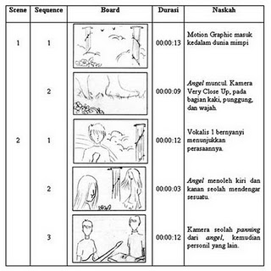
Metode-metode Non-Komputer

Slide 14
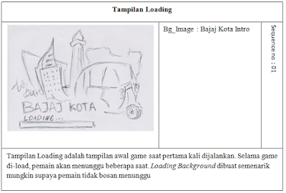
Metode-metode Non-Komputer

Slide 15
Metode-metode Non-Komputer
Skenario
  Kegunaan hipotesis atau situasi fiksi
  Biasanya melibatkan beberapa orang, peristiwa, situasi, dan lingkungan
  Menyediakan konteks operasi
  Lebih banyak dalam bentuk cerita, tapi juga
  dapat berupa sketsa atau bahkan video

Slide 16
Metode-metode Non-Komputer
Utilitas Skenario
  Menjanjikan dan menarik
  Memperbolehkan perancang untuk melihat
  masalah dari sudut pandang orang lain
  Memfasilitasi tanggapan dan opini
  Dapat menjadi sangat modern dan kreatif

Slide 17
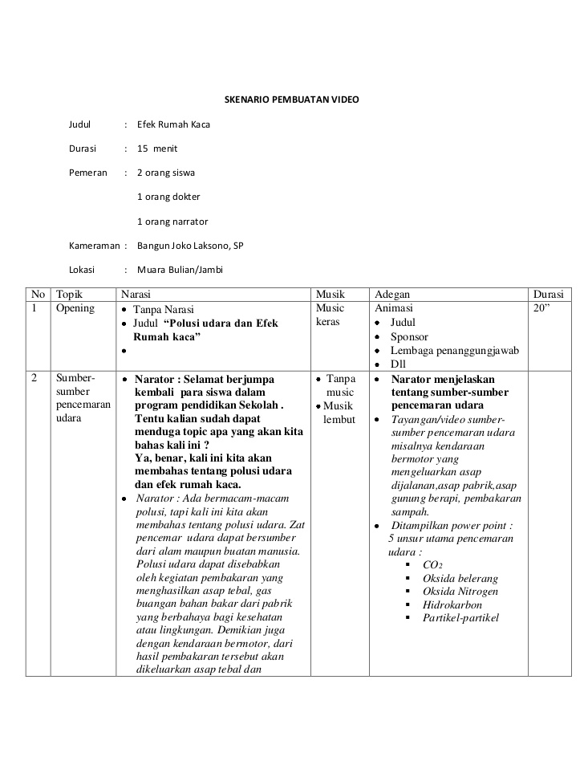
Contoh skenario

Slide 18
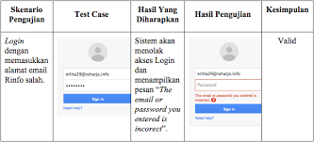
Contoh skenario

Slide 19
Metode-metode Non-Komputer
Teknik-Teknik Lain
Tutorial dan Buku Petunjuk
    Boleh jadi dituliskan di awal untuk
    menjelaskan fungsinya.
    Membuat perencana/desainer lebih tegas
    dalam mengambil keputusan-keputusannya
    Ditulis di atas kertas akan menjadi lebih
    bermanfaat

Slide 20
Metode-metode Komputer
Simulasi dari fungsi sistem
  Biasanya hanya beberapa fitur-fitur atau aspek-aspek
  Dapat fokus dalam beberapa detail
  Umumnya menarik
  Bahaya: kebanyakan user enggan untuk
  memberikan saran perubahan pada model ketika
  mereka lihat prototype yang dibuat sudah sesuai
  dengan yang diharapkan.

Slide 21
Terminologi Prototype
Prototype Horisontal
Prototype Vertikal
Early Prototyping
Late Prototyping
Low-fidelity Prototyping
Mid-fidelity Prototyping
High-fidelity Prototyping

Slide 22
Terminologi Prototype
Prototype Horisontal
Sangat luas, mengerjakan atau menunjukkan sebagian besar interface, tapi tidak mendalam

Slide 23
Terminologi Prototype
Prototype Horisontal
Mencakup seluruh antarmuka pengguna namun tanpa fungsi pokok, berupa simulasi dan belum dapat digunakan untuk melakukan pekerjaan yang sesungguhnya

Slide 24
Terminologi Prototype
Prototype Horisontal
Misal, pengguna dapat mengeksekusi seluruh navigasi dan perintah pencarian, tapi tanpa memanggil informasi real.
Mengurangi level fungsionalitas, tetapi semua fitur ada.

Slide 25
Terminologi Prototype
Prototype Vertikal
Lebih sedikit aspek atau fitur dari interface yang disimulasikan, tetapi dilaksanakan dengan rincian yang sangat baik.

Slide 26
Terminologi Prototype
Prototype Vertikal
Mengandung fungsi yang detail tapi hanya untuk beberapa fitur terpilih, dan tidak pada keseluruhan sistem.

Slide 27
Terminologi Prototype
Prototype Vertikal
Misalnya dalam sistem informasi penerbangan, pengguna dapat mengakses suatu basisdata dengan data real dari penyedia informasi, tetapi tidak untuk keseluruhan data
Mempunyai performans lebih rendah dibanding sistem final
Tidak dalam jaringan

Slide 28
Terminologi Prototype
Early Prototyping
Beberapa keuntungan dari sistem prototipe cepat
a) Pengurangan biaya proyek dan risiko.
b) Dapat digunakan pada industri yang berbeda.
c) Mudah kesalahan dalam desain sebelumnya dapat dideteksi dan kesalahan dapat diperbaiki.

Slide 29
Terminologi Prototype
Early Prototyping
Beberapa keuntungan dari sistem prototipe cepat
d) Hanya lengkap kepuasan atas produk yang lengkap ini dirancang. Faktor-faktor seperti manufacturability, ketahanan dan fungsionalitas desain diperiksa sebelum mengirimnya untuk produksi.

Slide 30
Terminologi Prototype
Early Prototyping
Beberapa keuntungan dari sistem prototipe cepat
e) Greater ditingkatkan kemampuan visualisasi langsung dari tahap pertama jika merancang. Ini membantu user dalam mengetahui bagaimana produk akhir akan terlihat seperti.

Slide 31
Terminologi Prototype
Early Prototyping
Beberapa keuntungan dari sistem prototipe cepat
f) Semua kekurangan mendesain dapat dideteksi dengan mudah sebelum pembuatan produk dimulai.
g) Produsen, desainer dan user dapat membahas produk dan bekerja ke depan untuk mendapatkan produk yang terbaik. Ini membantu untuk memberikan pengguna produk keluaran yang lebih tinggi.

Slide 32
Terminologi Prototype
Early Prototyping
Beberapa keuntungan dari sistem prototipe cepat
Sistem prototipe cepat digunakan dalam industri seperti merancang dan rekayasa, aerospace, otomotif, pertahanan, kesehatan, dan produk konsumen.

Slide 33
Terminologi Prototype
Early Prototyping
Beberapa keuntungan dari sistem prototipe cepat
Para profesional telah menggunakan sistem prototipe cepat dengan bijaksana. Dan dengan sistem ini mereka berhasil memenuhi kebutuhan pelanggan di masa depan

Slide 34
Terminologi Prototype
Late Prototyping
Prototype lambat

Slide 35
Terminologi Prototype
Low-fidelity Prototyping
prototype dengan tingkat ketepatan yang rendah

Slide 36
Terminologi Prototype
Low-fidelity Prototyping
Low - fidelity prototype Characteristics :
- Gambaran cepat dari sistem final
- Mempunyai fungsi atau interaksi yang terbatas
- Lebih menggambarkan konsep , perancangan, alternativ, dan layout layar dibanding model interaksi pengguna dengan sistem.

Slide 37
Terminologi Prototype
Low-fidelity Prototyping
Low - fidelity prototype Characteristics :
- Mendemonstrasikan secara umum ‘feel and look’ dari antarmuka pengguna.
- Tidak untuk memperlihatkan secara rinci bagaimana operasi sistem aplikasi.
- Digunakan pada awal siklus perancangan

Slide 38
Terminologi Prototype
Low-fidelity Prototyping
Low - fidelity prototype Characteristics :
- Memperlihatkan konsep pendekatan secara umum tanpa harus membuang banyak tenaga, biaya dan waktu.

Slide 39
Terminologi Prototype
Low-fidelity Prototyping
Contoh (1) storyboard
- Digunakan di awal desain.
- Biasanya digunakan dengan skenario, lebih terinci, dan dapat diputar ulang.
- Kumpulan dari sketsa/frame individual.
- menyajikan urutan inti cerita.
- menunjukkan bagaimana kemungkinan user dapat mengalami peningkatan melalui setiap aktifitas.

Slide 40
Terminologi Prototype
Low-fidelity Prototyping
Contoh (2) sketsa
- Sketsa sangat penting untuk low-fidelity prototyping.
- Jangan takut dengan kemampuan menggambar.
- Menyajikan “tampilan” yang kotor dan cepat dari interface, konsep desain,dll.

Slide 41
Terminologi Prototype
Low-fidelity Prototyping
Contoh (3) wizard-of-oz
- User berpikir mereka berinteraksi dengan komputer, tapi developer lebih menanggapi hasilnya daripada sistemnya.
- Biasanya dilakukan di awal desain untuk memahami apa yang diharapkan oleh user.

Slide 42
Terminologi Prototype
Mid-fidelity prototyping
prototype dengan tingkat ketepatan sedang

Slide 43
Terminologi Prototype
Mid-fidelity prototyping
Contoh tools yang digunakan: powerpoint, illustrator, dll.

Slide 44
Terminologi Prototype
High-fidelity prototyping
prototype dengan tingkat ketepatan yang tinggi

Slide 45
Terminologi Prototype
High-fidelity prototyping
Tools umum yang digunakan:
Macromedia Director, Visual Basic, Flash, illustrator.

Slide 46
Terminologi Prototype
High-fidelity prototyping
High - fidelity prototype Characteristics
- Mempunyai interaksi penuh
- Pengguna dapat memasukkan data kedalam medan masukan, menanggapi pesan, memilih icon untuk membuka window berinteraksi dengan GUI

Slide 47
Terminologi Prototype
High-fidelity prototyping
High - fidelity prototype Characteristics
- Mewakili fungsi-fungsi inti dari antarmuka pengguna produk
- Umumnya dibuat dengan 4GLs seperti Smalltalk atau bahasa pemrograman berbasis visual

Slide 48
Terminologi Prototype
High-fidelity prototyping
High - fidelity prototype Characteristics
- Dapat mensimulasikan sebagaian besar fungsi dari sistem akhir
- Trade off kecepatan dengan ketelian
- Tidak secepat dan semudah membuat prototipe low-fidelity

Slide 49
Terminologi Prototype
High-fidelity prototyping
High - fidelity prototype Characteristics
- Mewakili antarmuka pengguna yang akan diimplementasikan dalam produk akhir
- Mempunyai penampilan yang sangat mirip dengan produk aktual

Slide 50
Terminologi Prototype
8. Low VS high-fidelity prototypes
Fidelity mengacu pada tingkat kerincian dengan produk akhir
Low-fidelity prototype tidak terlalu rinci
High fidelity prototype seperti produk akhir

Slide 51
Terminologi Prototype
9. Scenario-based prototypes
Mengurangi level fungsionalitas dan jumlah fitur
Sangat mudah untuk dirancang dan diimplementasikan
Hanya mampu untuk mensimulasikan GUI sepanjang
pengujian pengguna mengikuti rencana pengujian
sebelumnya.
Berukuran kecil, dapat diubah dan ditest berulang-
ulang.
Dapat dikembangkan menggunakan satu atau
beberapa skenario tugas

Slide 52
Terminologi Prototype
Low-Fidelity Prototypes
Medium-Fidelity Prototypes
High-Fidelity Prototyping Techniques
10. Major Prototypes

Slide 53
Terminologi Prototype
Low-fidelity prototypes
Prototipe dengan menggunakan sketsa (contoh/tiruan) dan kertas.
Fiktif, dengan menggunakan komponen antarmuka yang dibuat terlebih dulu pada kertas

Slide 54
Terminologi Prototype
Medium-fidelity prototypes
Membuat gambar pada komputer Storyboards
Membangun antarmuka pengguna dalam mode test
Membuat Slides show dan simulasi

Slide 55
Terminologi Prototype
High-fidelity prototypes
Berupa prototipe yang berbasis perangkat lunak dengan tool RAD, GUI Builders dan Editor Script

Slide 56
Terminologi Prototype
11. Paper Prototyping
Teknik ini memanfaatkan materi dan peralatan
sederhana (kertas dan pensil) untuk membuat
antarmuka sistem pada kertas
Model prototipe ini merupakan salah satu cara yang
efektif dan berguna untuk mengevaluasi dan
peng-interasi perancangan sebelum tim memutuskan
untuk mengimplementasikannya
Elemen antarmuka seperti menu, window, dialog dan
icon dapat dibuat sketsanya

Slide 57
Fitur yang Baik
Mudah dikembangkan dan memodifikasi layar.
Mendukung jenis interface yang dikembangkan.
Mendukung berbagai macam divasi Input/Output.
Mudah untuk memodifikasi dan menghubungkan layar.
Mengijinkan memanggil prosedur eksternal dan
program.
Mengijinkan mengimpor teks, grafik, media lain.
Mudah untuk dipelajari dan digunakan.
Dukungan yang baik dari vendor.

Slide 58
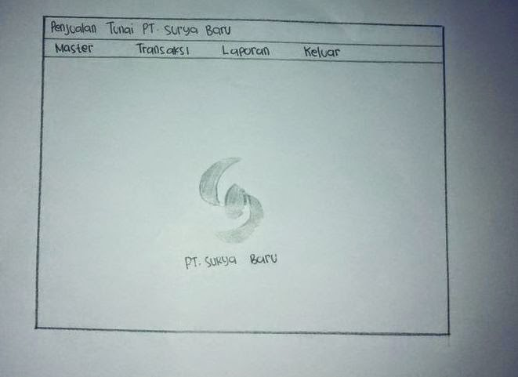
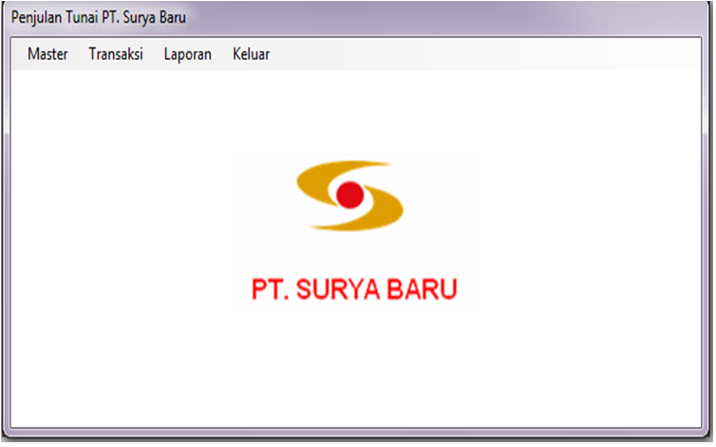
Contoh prototype

Slide 59
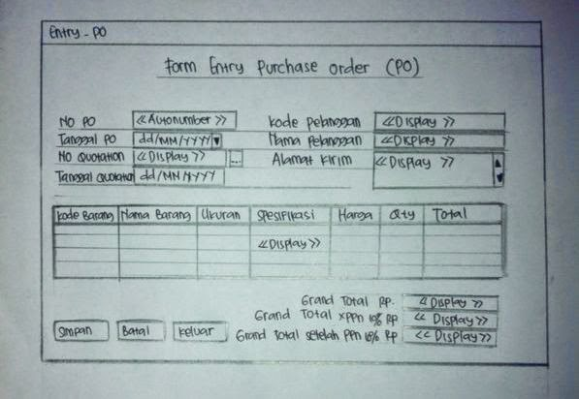
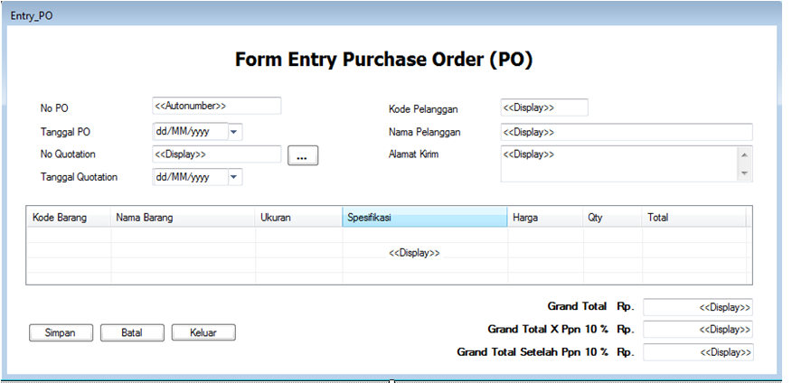
Contoh prototype

Slide 60
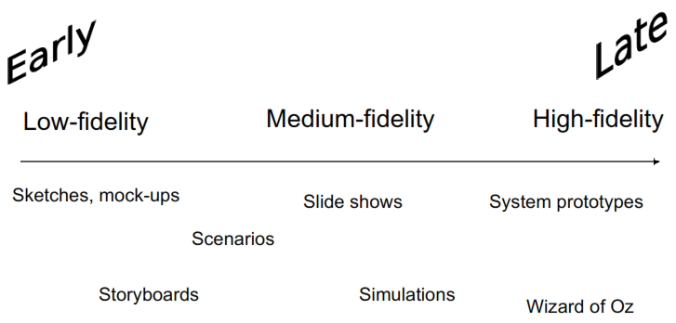
Consept prototyping

